Slide 1

Prédiction du Cancer du Sein par la Méthylation des Protéines
En tant que data scientist, j'ai entrepris un projet de recherche pour prédire le cancer du sein en analysant la méthylation des protéines.
Gabriel BOUR
Robin CHAUSSEMY
Gabriel MACÉ
Délyan ZERGUA

Slide 2
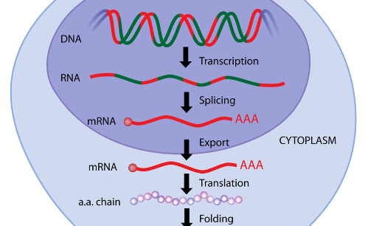
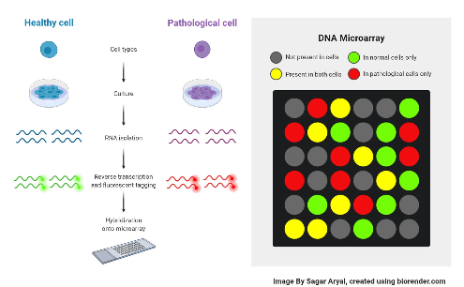
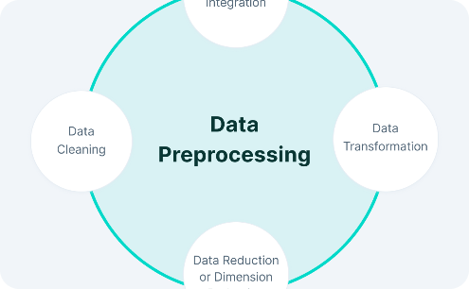
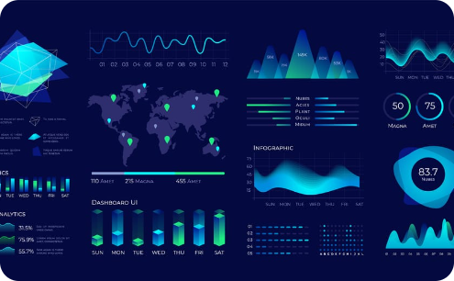

Jeux de Données d'Expression des Gènes
Identification des Gènes Impliqués
Technologies d'Analyse
Les jeux de données fournissent une compréhension approfondie de l'expression des gènes, identifiant ainsi ceux associés au cancer du sein.
Nous utilisons des technologies telles que les puces à ADN pour mesurer l'expression des gènes et obtenir des informations précieuses.
Prétraitement des Données
Visualisation des Données
Nous appliquons des techniques de normalisation et d'imputation pour obtenir des données de haute qualité prêtes à l'analyse.
Nous utilisons des graphiques et des diagrammes pour représenter visuellement les expressions des gènes et en extraire des insights importants.

Slide 3

Jeux de Données d'Annotations Biocliniques
Données Patient
Les jeux de données biocliniques contiennent des informations cruciales sur les patients, telles que l'âge, le sexe, le stade de la maladie et d'autres facteurs de risque.
Indicateurs Biologiques
Nous examinons les marqueurs biologiques tels que les niveaux de concentration de certaines protéines pour identifier les relations avec le cancer du sein.
Données de Suivi
Nous analysons les données de suivi longitudinales pour observer l'évolution des patients au fil du temps.

Slide 4

Objectif de l'Analyse des Expressions de Gènes
L'objectif principal de l'analyse des expressions des gènes est d'identifier les signatures génétiques distinctes qui peuvent prédire le développement et la progression du cancer du sein.

Slide 5
Méthodologie de l'Analyse
1
Sélection des Gènes Clés
Nous identifions les gènes présentant des variations d'expression significatives entre les échantillons cancéreux et non cancéreux.
2
Construction du Modèle Prédictif
Nous développons des modèles d'apprentissage automatique pour prédire la présence et la gravité du cancer du sein en fonction des expressions des gènes.
3
Validation et Évaluation
Nous validons les modèles en utilisant des techniques telles que la validation croisée et l'évaluation des performances.

Slide 6
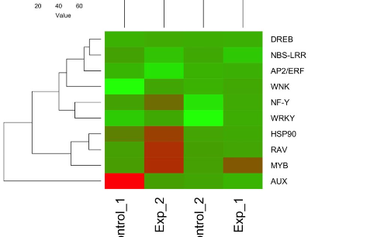
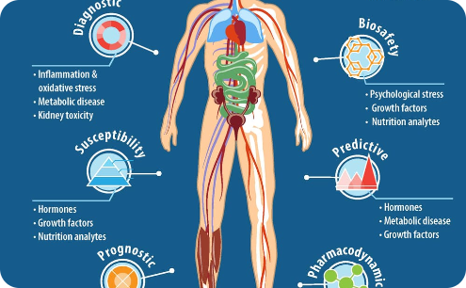


Résultats de l'Analyse
Carte de Chaleur des Expressions Géniques
Identification des Biomarqueurs
Nous utilisons des cartes de chaleur pour visualiser les différences d'expression entre les échantillons cancéreux et non cancéreux.
Nous identifions les gènes qui pourraient servir de biomarqueurs pour la détection précoce et le suivi du cancer du sein.
Précision des Modèles Prédictifs
Visualisation des Résultats
Nos modèles prédictifs ont montré une précision élevée dans la détection et la prédiction du cancer du sein.
Nous utilisons des graphiques et des schémas pour illustrer et communiquer les résultats de manière claire et convaincante.

Slide 7
Conclusion et Implications pour la Prédiction du Cancer du Sein
1
Détection Précoce
2
Personnalisation des Traitements
Notre analyse des expressions des gènes peut aider à détecter le cancer du sein à un stade précoce, améliorant ainsi les chances de guérison.
En comprenant les variations génétiques, nous pouvons développer des traitements personnalisés pour chaque patient afin d'améliorer les résultats.
3
Amélioration des Stratégies de Prévention
4
Recherche Future
Nous prévoyons d'approfondir notre analyse en explorant d'autres types de données omiques et en intégrant des algorithmes d'intelligence artificielle plus avancés.
Nos résultats peuvent contribuer à l'élaboration de stratégies de prévention ciblées pour réduire la prévalence du cancer du sein.

